Slide 1
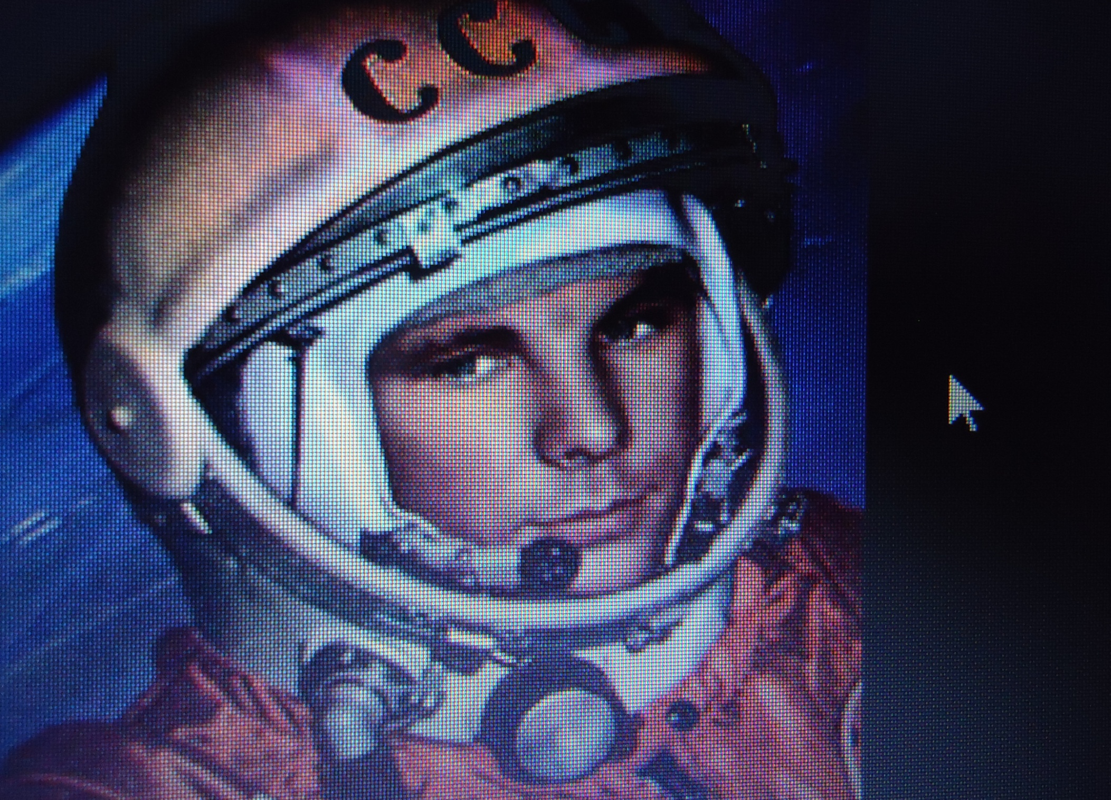
«Освоение космоса» -презентация к уроку математики в 5 классе по теме «Порядок действий»
УУ
Рябцева Л.С.
учитель математики
КГК ОУ «Школа-интернат № 9» р.п. Переяславка

Slide 2
Задание на логическое мышление. Не решая назовите примеры, в которых допущены ошибки. Объясните
167 : 4 = 6
245 х 3 = 235
675 х ( 564 – 564) =0
598 : ( 768-767) = 598
678 х (5х2)= 678
9 х 111=999
436 х 5 = 2180

Slide 3
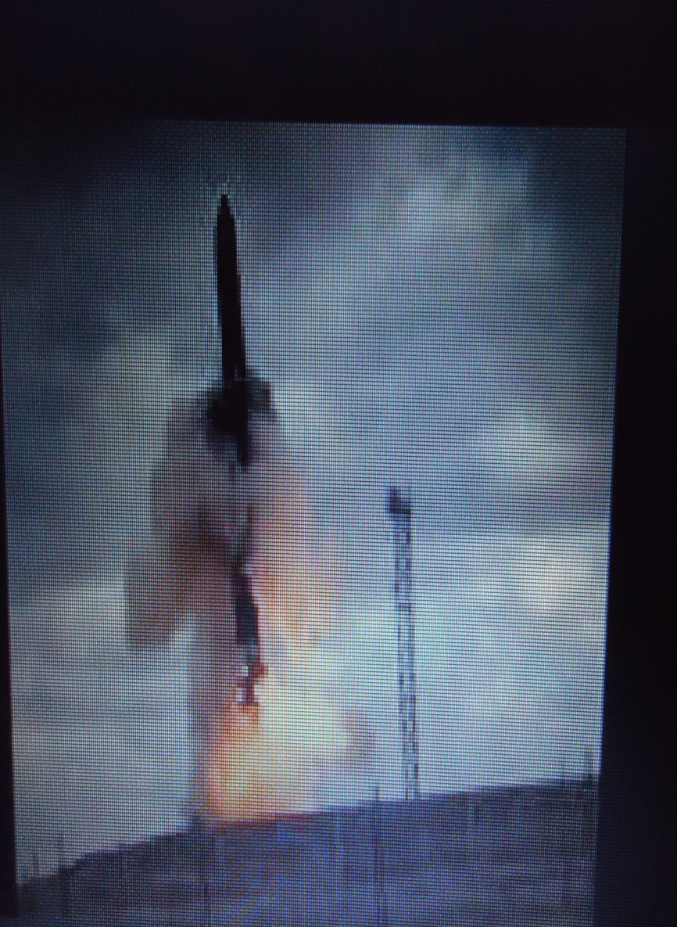
Первый полёт человека в космос
Полёт длился 108 мин.
Вес корабля-4730 кг
От Земли удалён был
на 327 км

Slide 4
Всё по знаётся в сравнении. Сравнить время, за которое Гагарин облетел Земной шар с земным временем.
Выразить 108 мин в часах и минутах.
Куда мы можем доехать за это время? (от Переяславки до Хабаровска).
Сколько уроков пройдёт за это время? (два урока, большая и маленькая перемена).
Выразить массу корабля в тоннах.

Slide 5
Цели полёта
Проверить исправность всех систем корабля.
Изучить влияние невесомости на организм человека
Изучить психологическое и физическое влияние перегрузок на человека

Slide 6
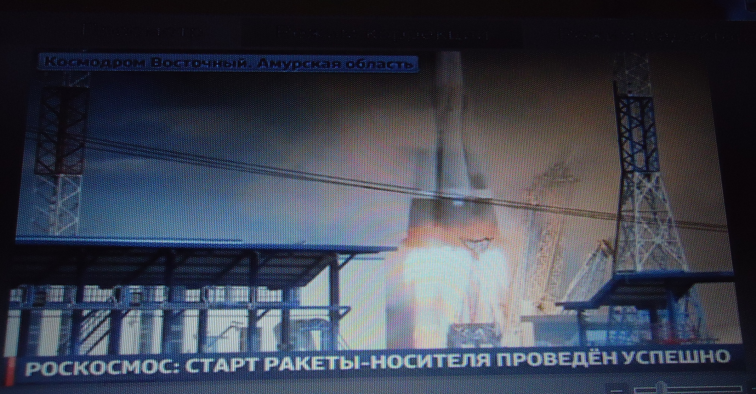
Космодромы: Байканур, Плисекк, Свободный

Slide 7
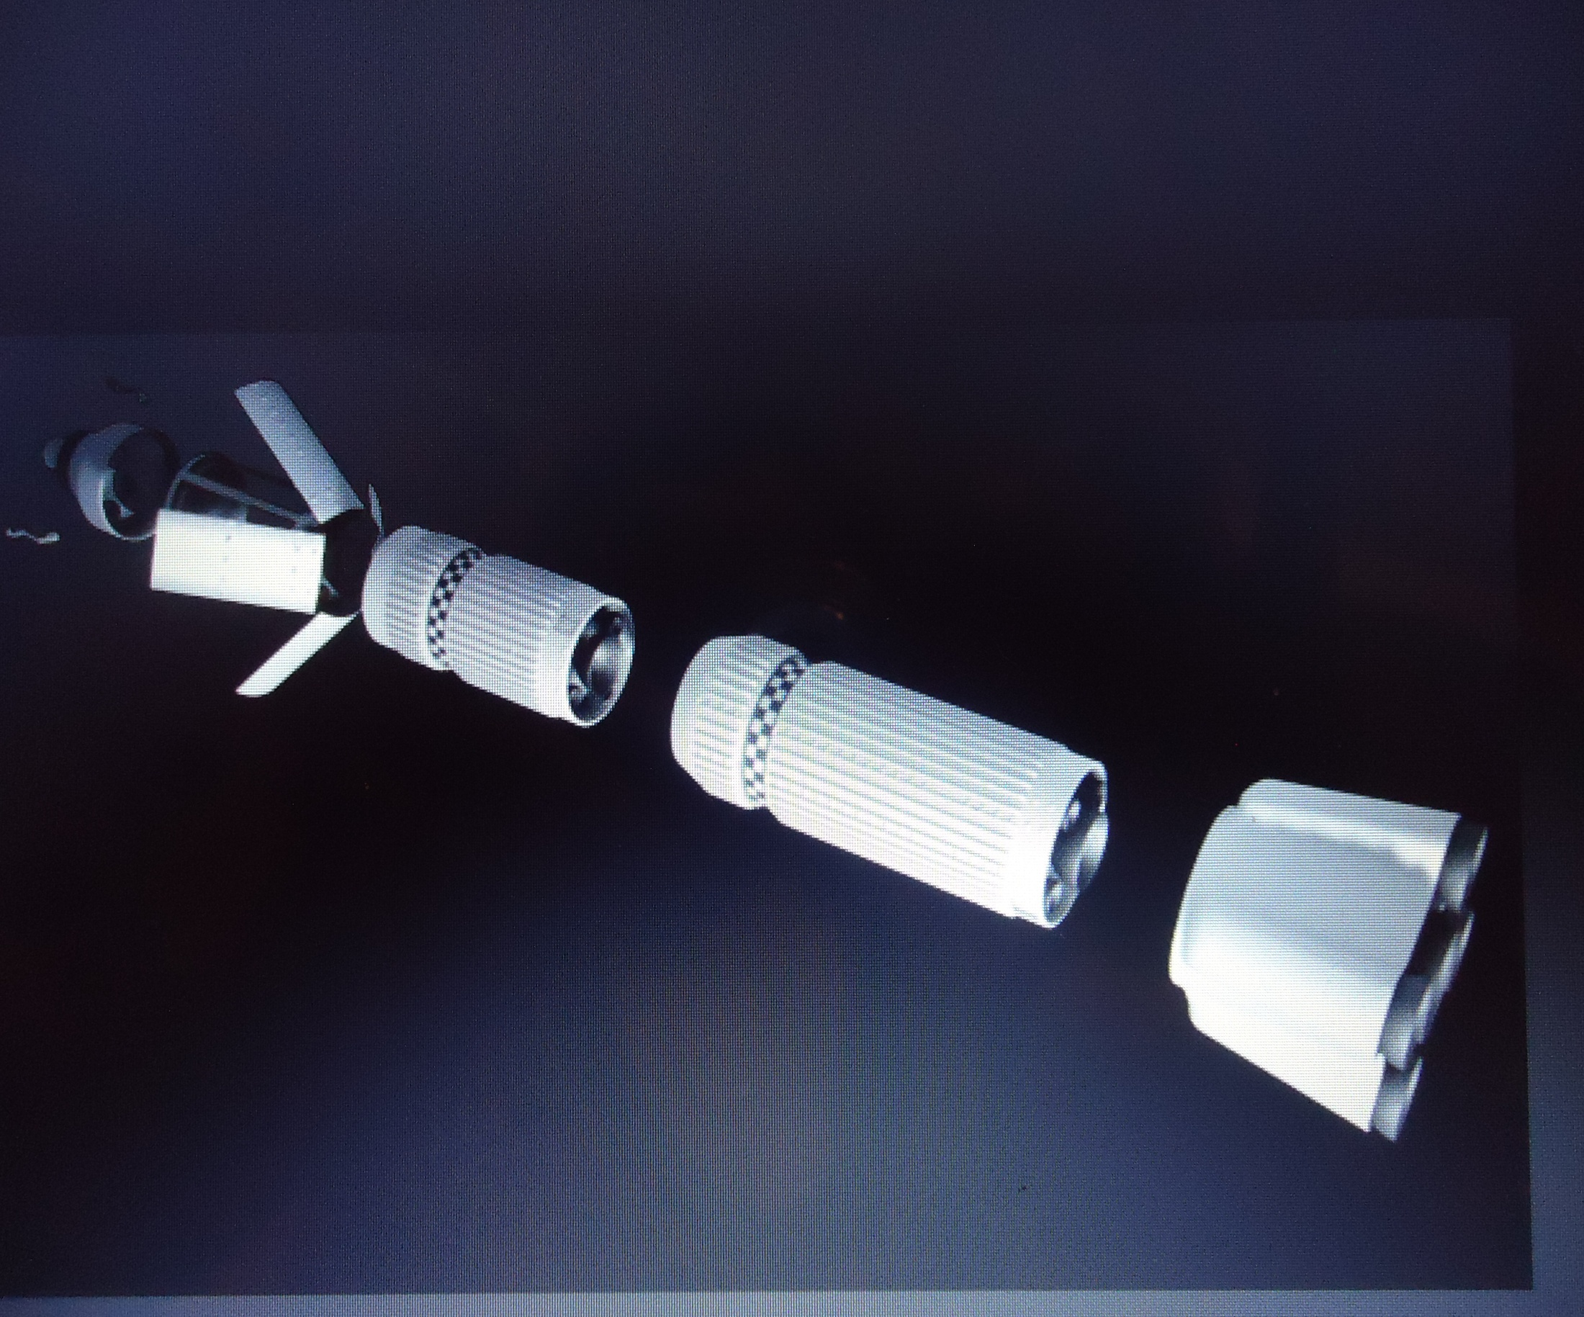
Трёхступенчатые ракеты

Slide 8
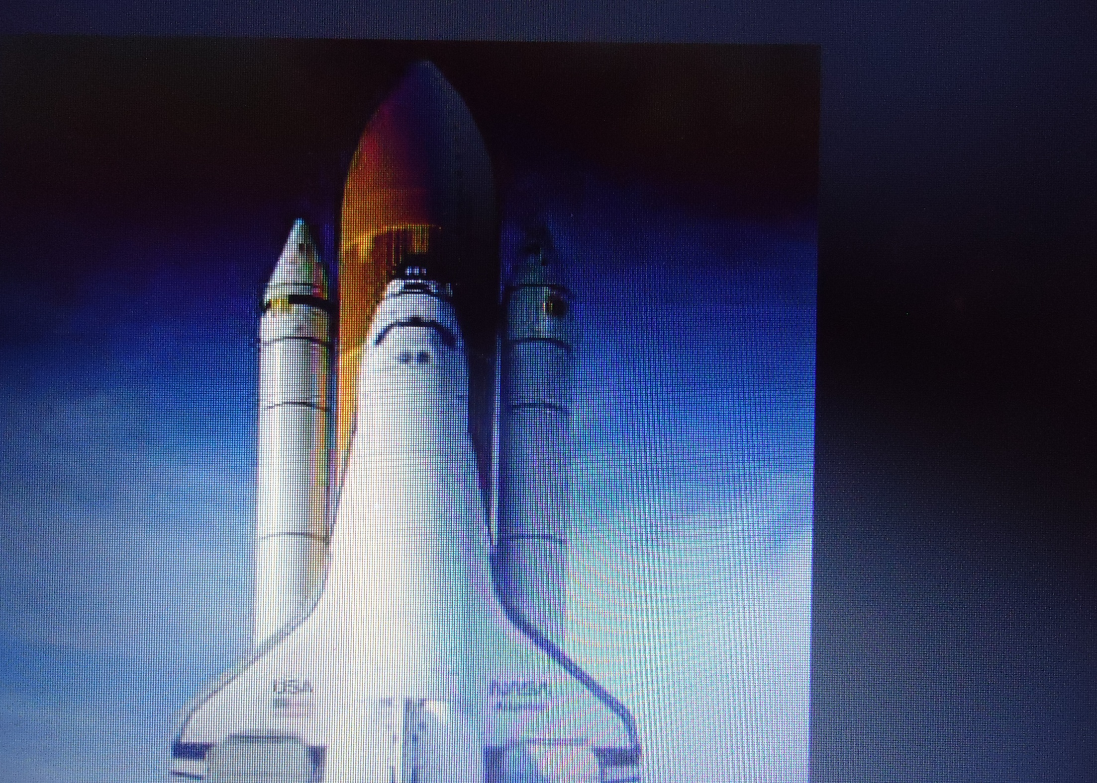
Ракетоноситель

Slide 9
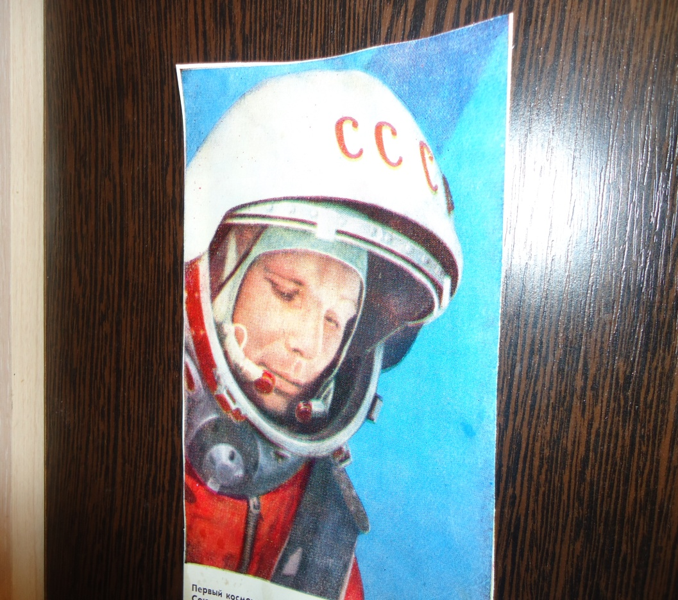
12 апреля – День космонавтики
Юрий Алексеевич Гагарин родился в 1934 г. Ко Космонавт мира
Гр Гражданин Союза Сове Граждани Союза
Советских
Социалистических
Республик

Slide 10
Вычислить
Сколько лет было Гагарину, когда он совершил полёт?
Сколько лет было бы ему сейчас?
Сколько лет прожил Юрий Алексеевич?

Slide 11
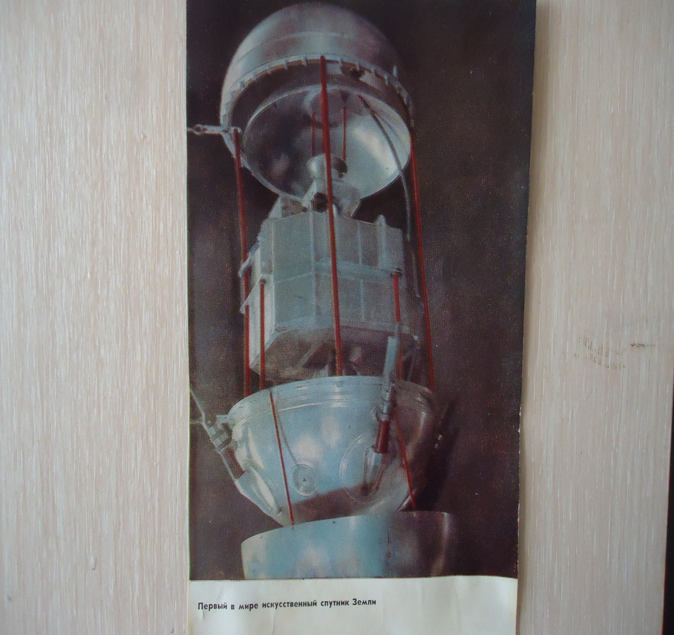
Начало освоения космоса-4.10.57 г.
М Масса первого
искусственного
спутника Земли-
83 кг 600 г
поднялся над
Землёй на 940 км

Slide 12
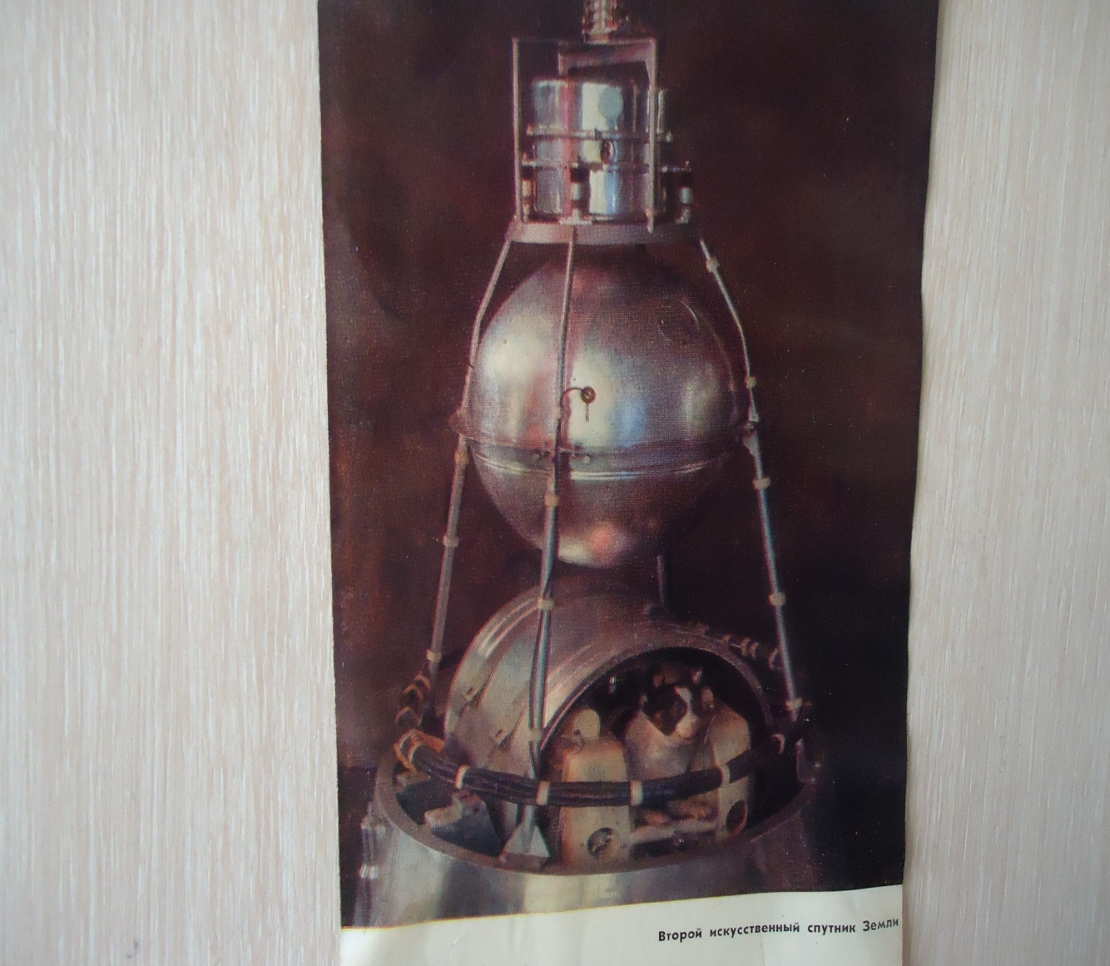
Второй искусственный спутник Земли
Ма Масса
второго ИСЗ
на 420 кг700 г
больше
первого.
Поднялся на
1650 км

Slide 13
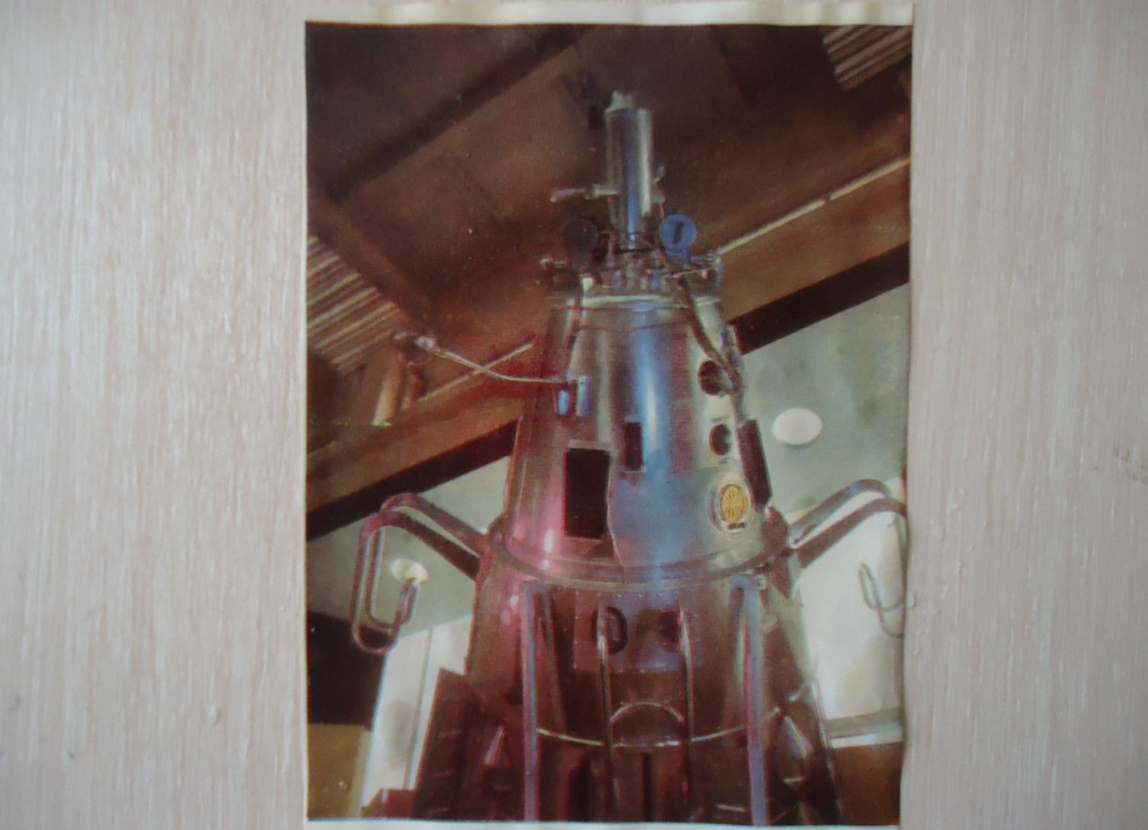
Третий ИСЗ
Масса
третьего
ИСЗ на
818кг 700г
больше второго второго.
Поднялся
на1880км

Slide 14
Решение задачи
1)83 кг 6оог +420 кг700 г =504 кгт300 г – масса II ИСЗ.
2) 504 кг 300 г +818 кг 700 г =1323 кг = 1т 323 кг масса III ИСЗ
ОТВЕТ: 1т 323 кг

Slide 15
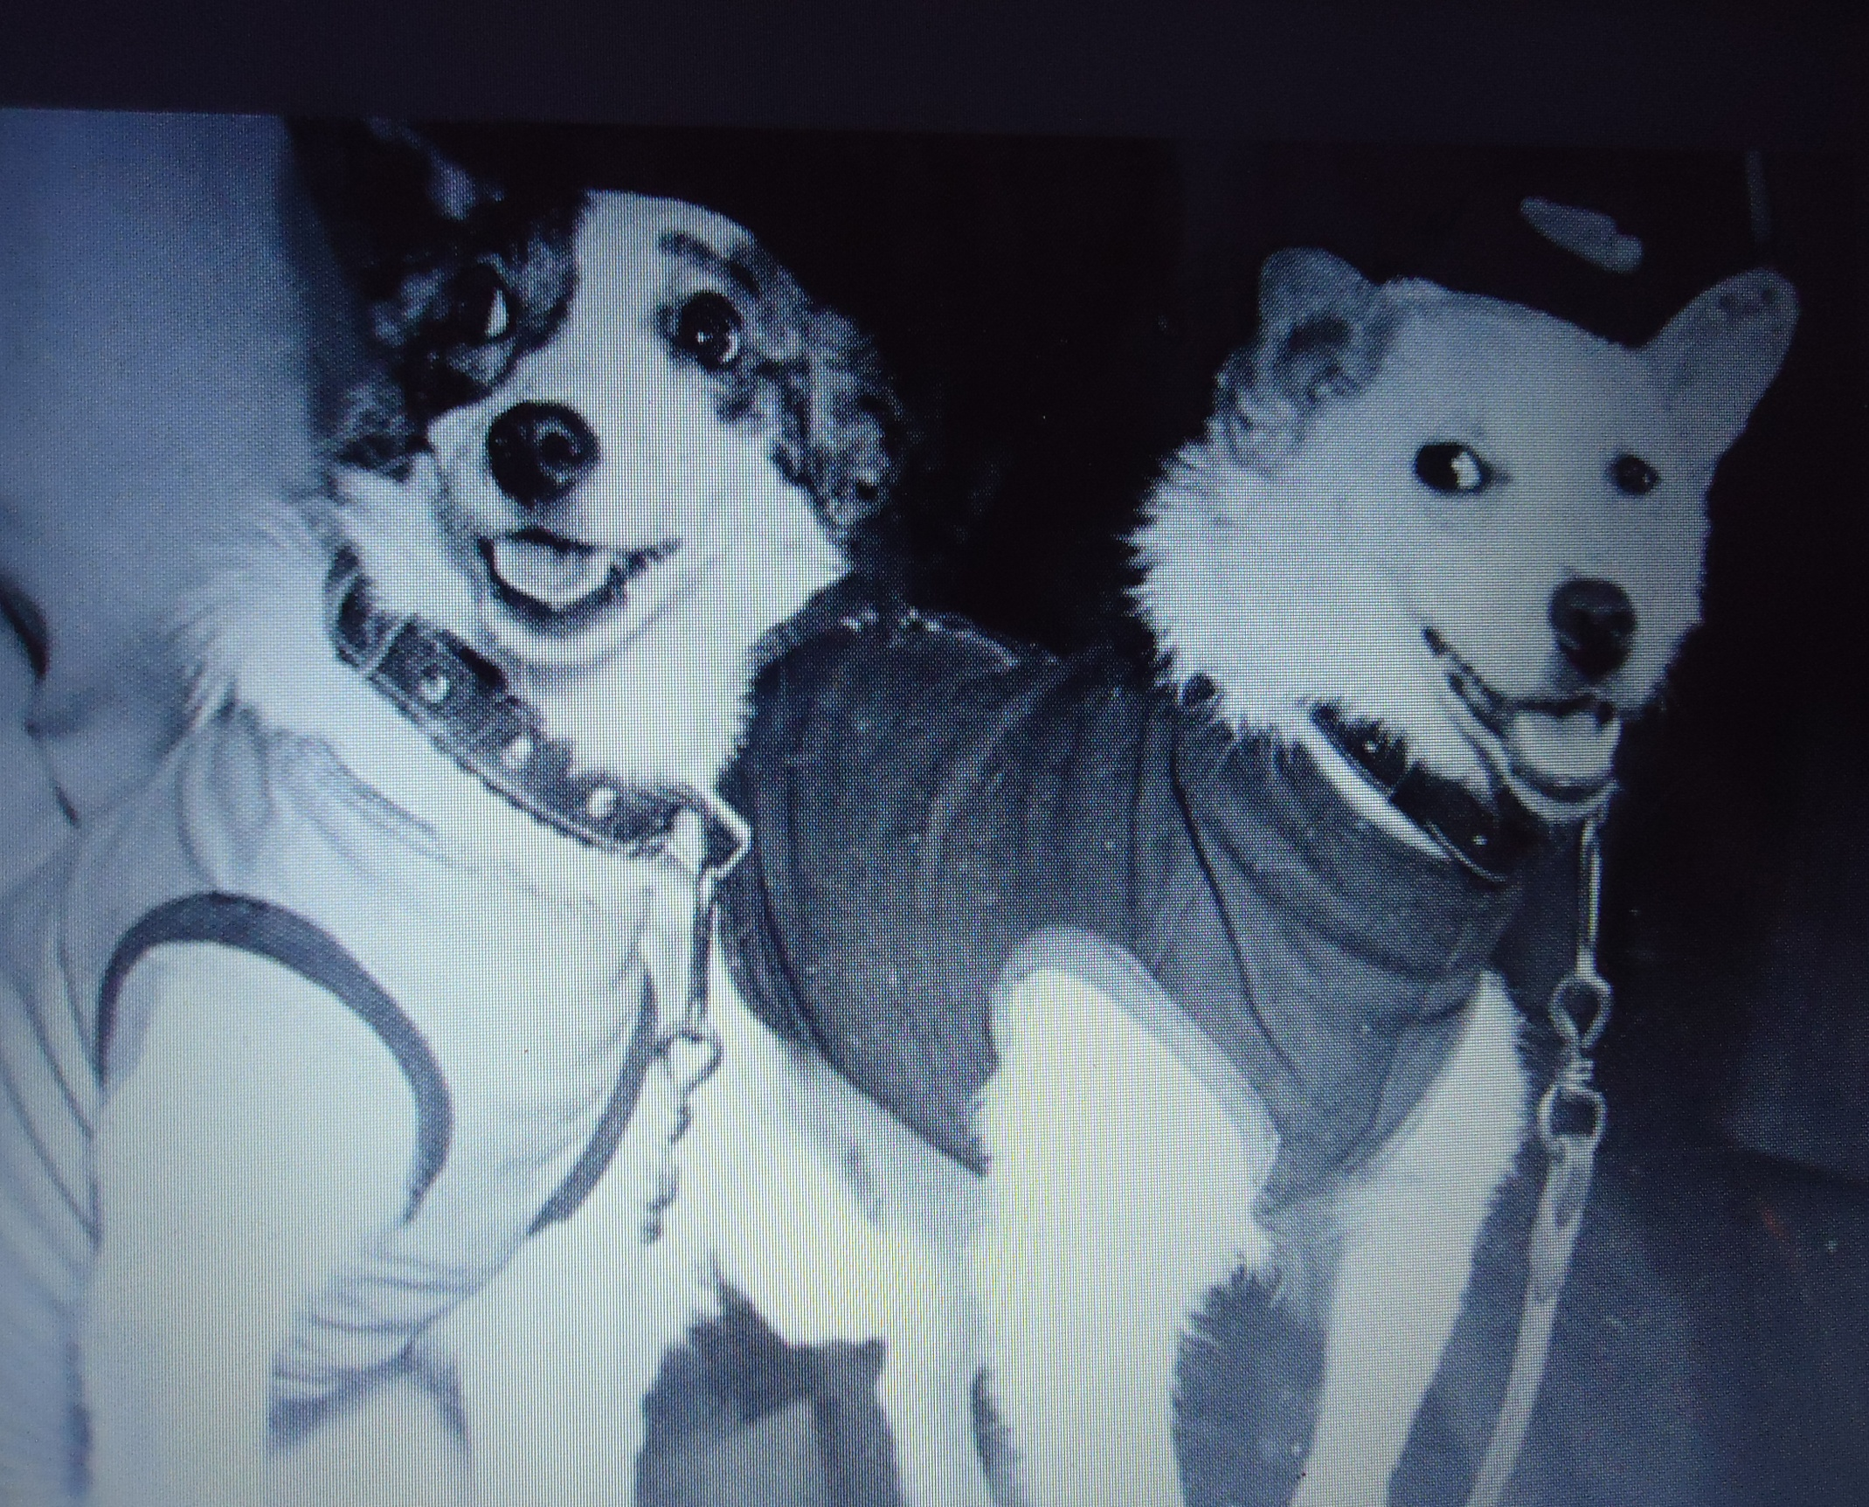
В космосе побывали: Белка и Стрелка (Альбина и Маркиза)

Slide 16
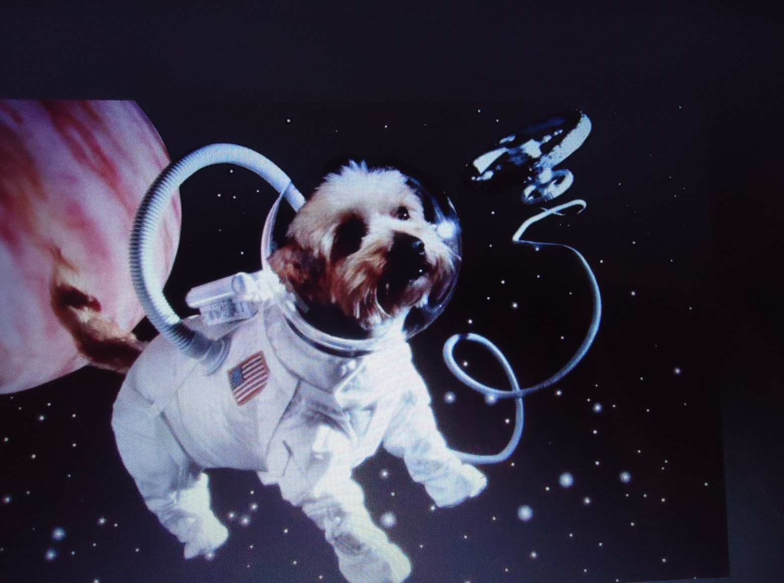
«Космонавты»: собаки, кошки, крысы, белые мыши, кролики,обезьяны
Критерий:
2-6 лет,
35см
6 кг
дворняж-
ки

Slide 17
Подготовительные полёты
С 1959 г по 1960 годы было совершено 29 полётов с житными.
Последний полёт с «космонавтом Иваном Ивановичем»- очень точным макетом человека и собакой Звёздочкой (Чернушка)

Slide 18
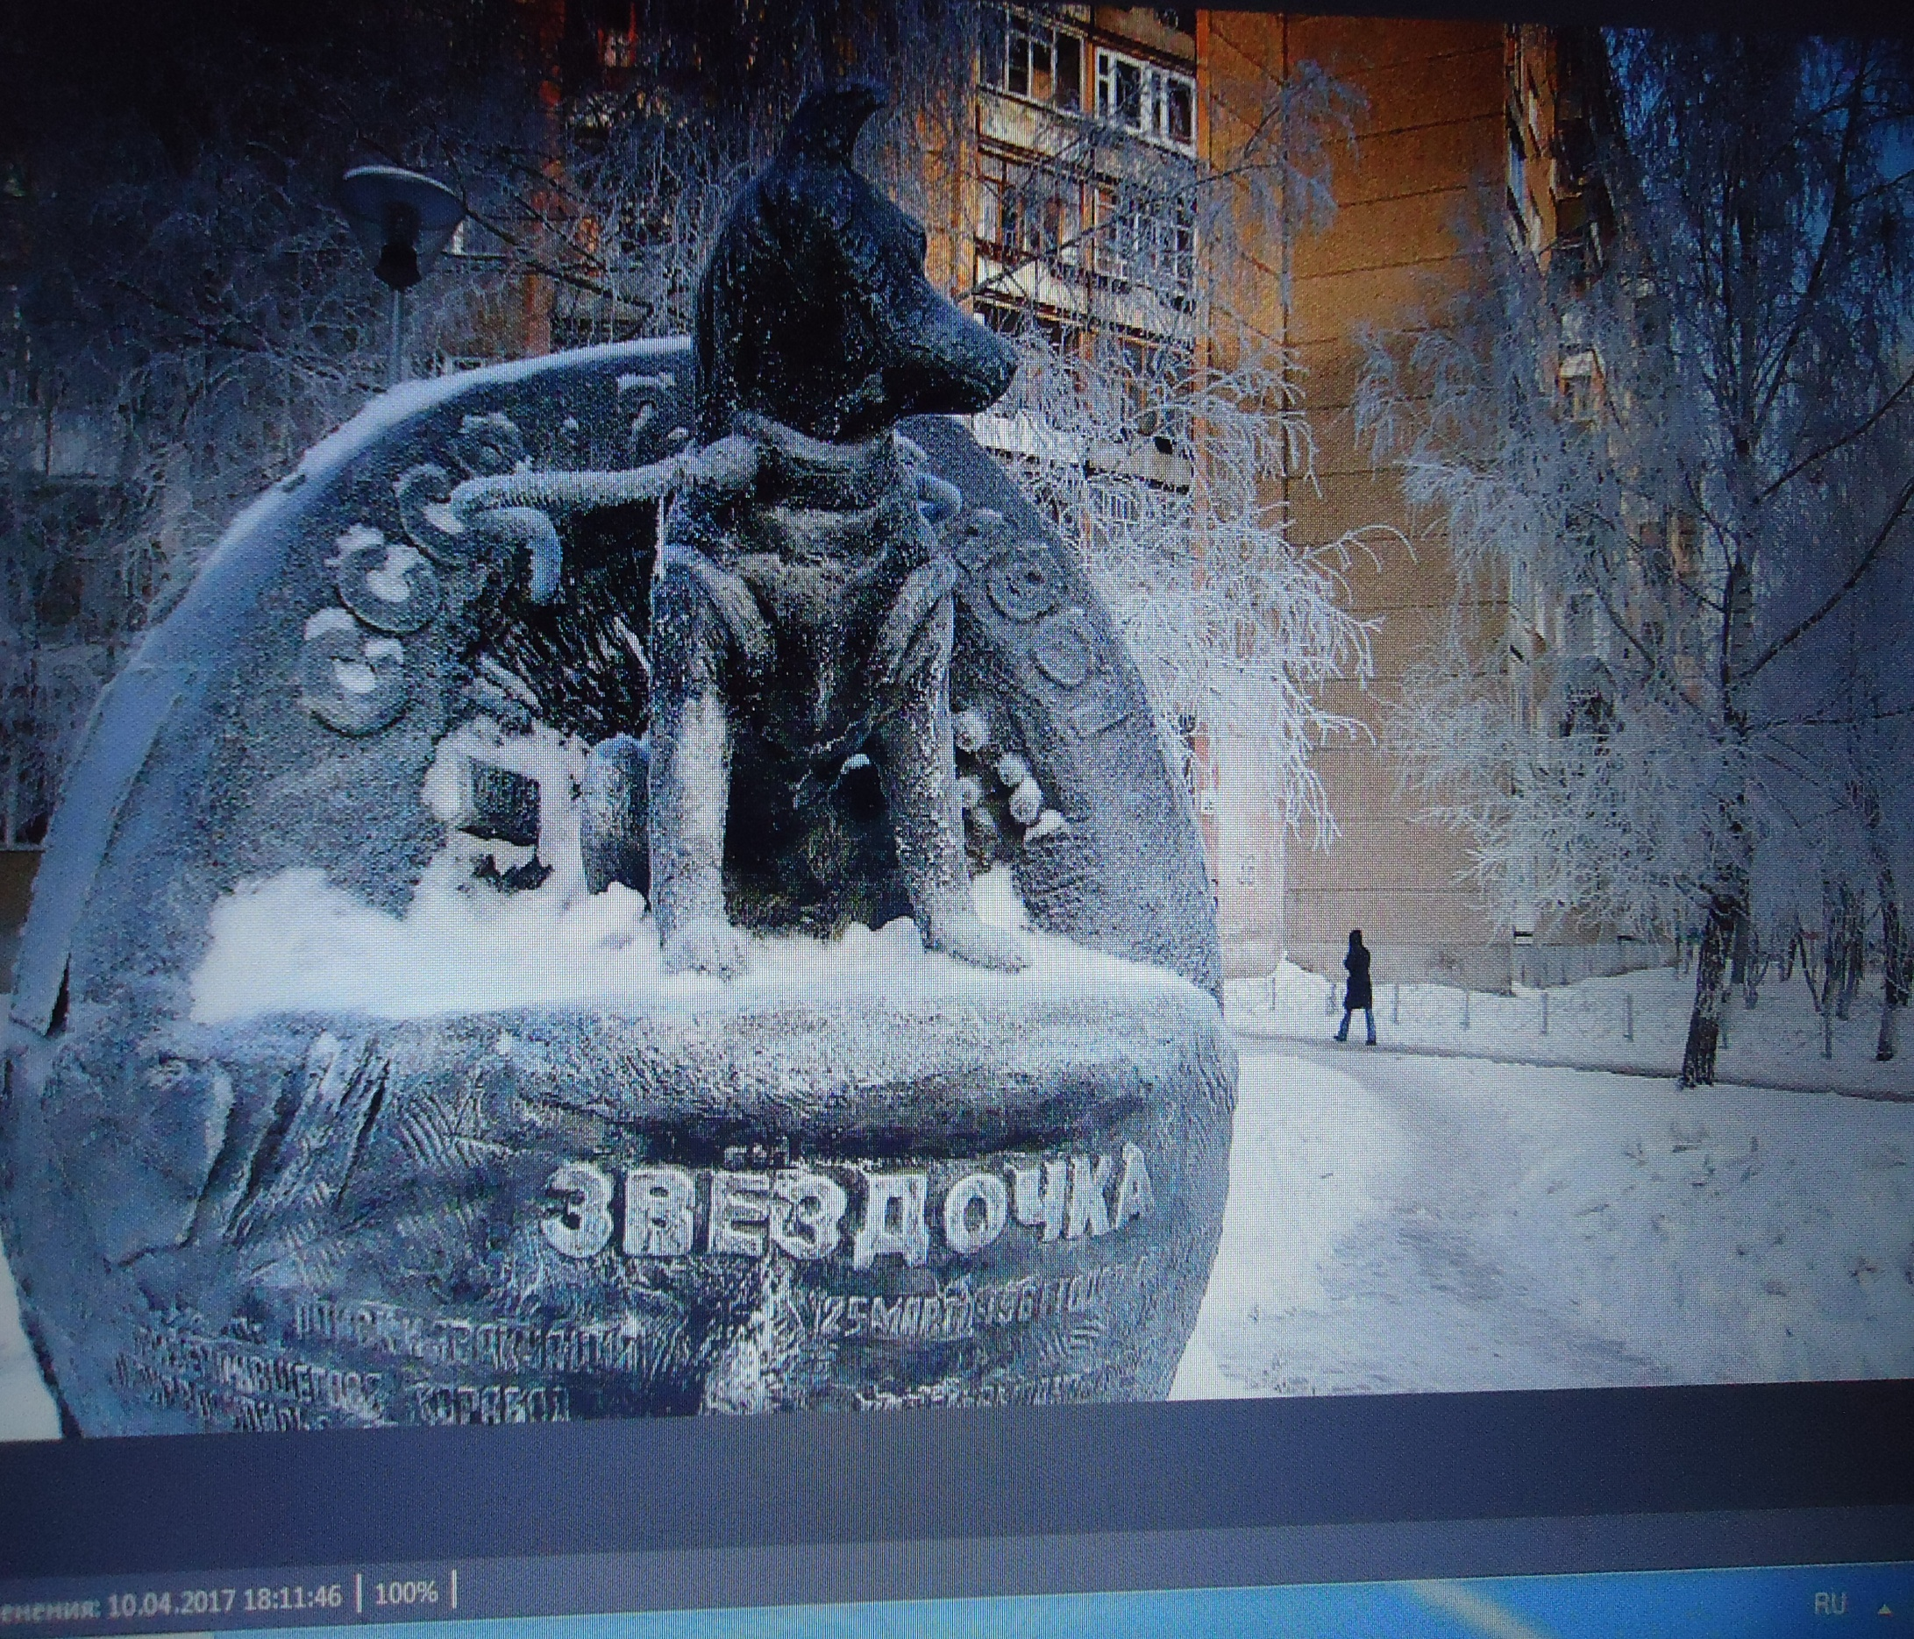
Памятник последней собаке-космонавту и всем другим …

Slide 19
Значение космических исследований.
Исследование Вселенной.
Связь (телевидение, интернет. Через телевиденье и интернет- развитие науки, культуры, медицины и других отраслей народного хозйства).
Сельское хозяйство (почва, растения, пожары,… ).
Рыболовство ( сообщение о косяках рыбы,…).

